Slide 2
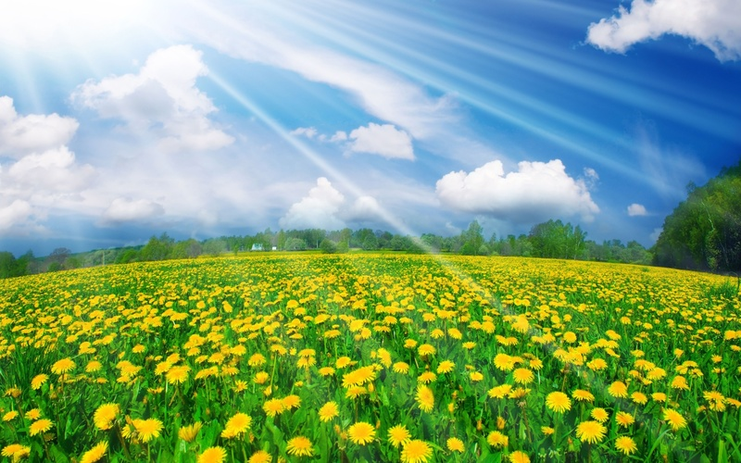
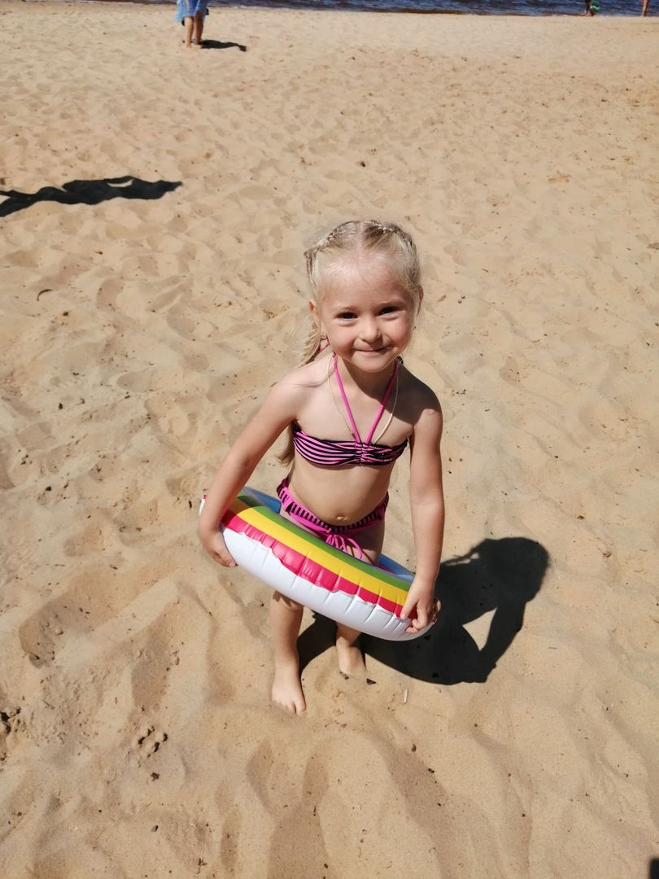
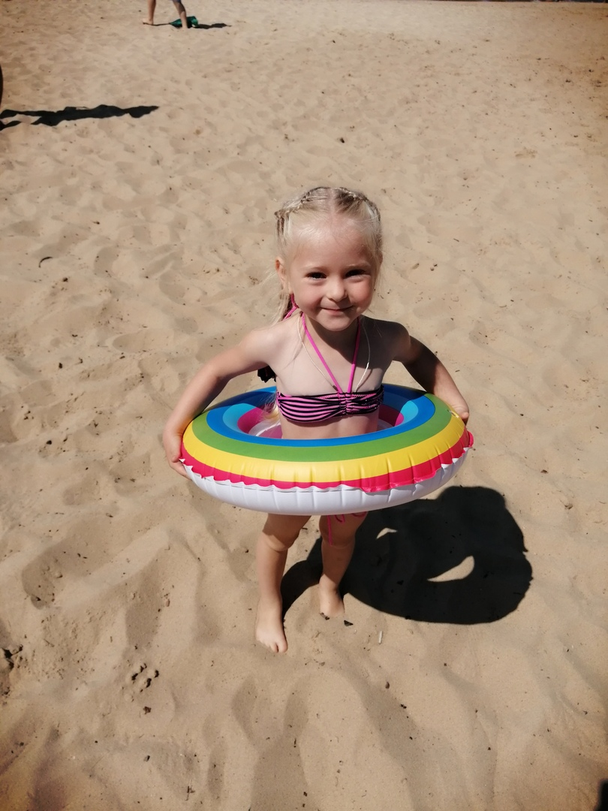
Вот оно какое море! Разноцветно-голубое Волнами шумящее, чайками кричащее, чистое, солёное, тёплое, рифлёное С небом обнимается, Солнцу улыбается!.

Slide 3
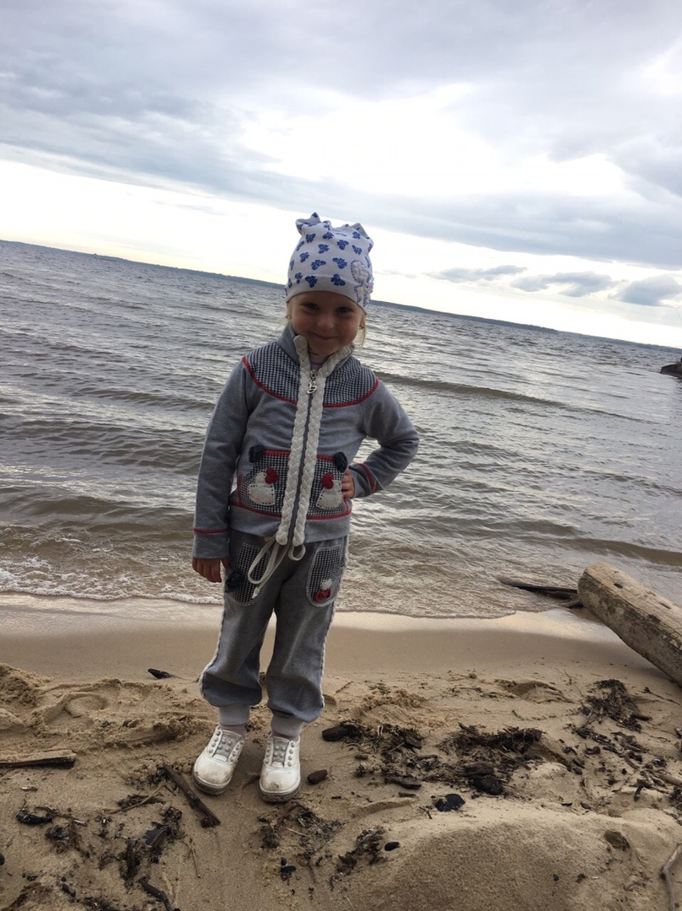
Море, утренней волной, Принесёт на берег свой И оставит для детей Уйму нужных им вещей: Камни гладкие, как мыло (Ими море волны мыло); Тину, словно прядь волос С гребешка стряхнул утёс; И принцесс морских игрушки – Настоящие ракушки.

Slide 4
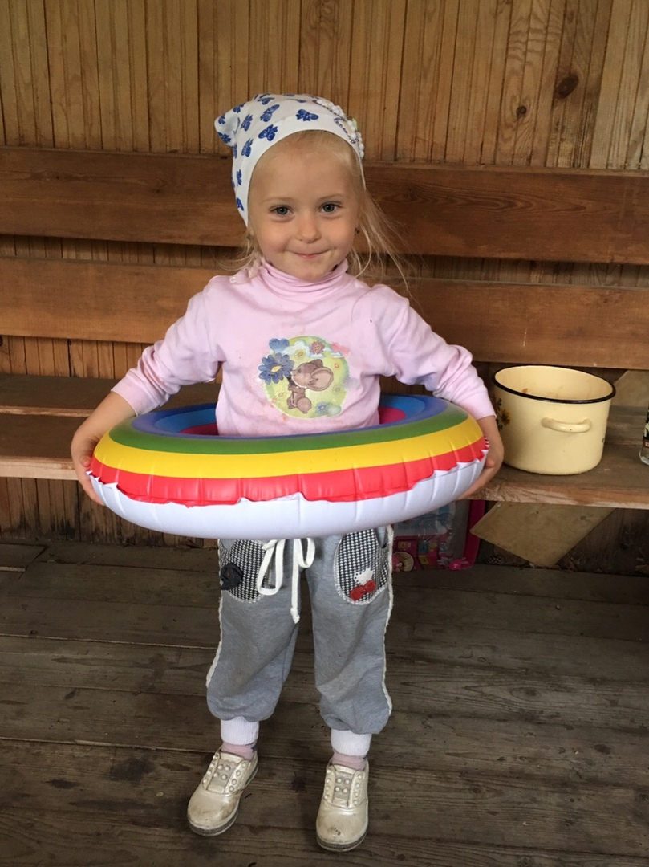
Море, я к тебе бегу! Я уже на берегу! Я бегу к твоей волне, а волна бежит ко мне!...

Slide 5
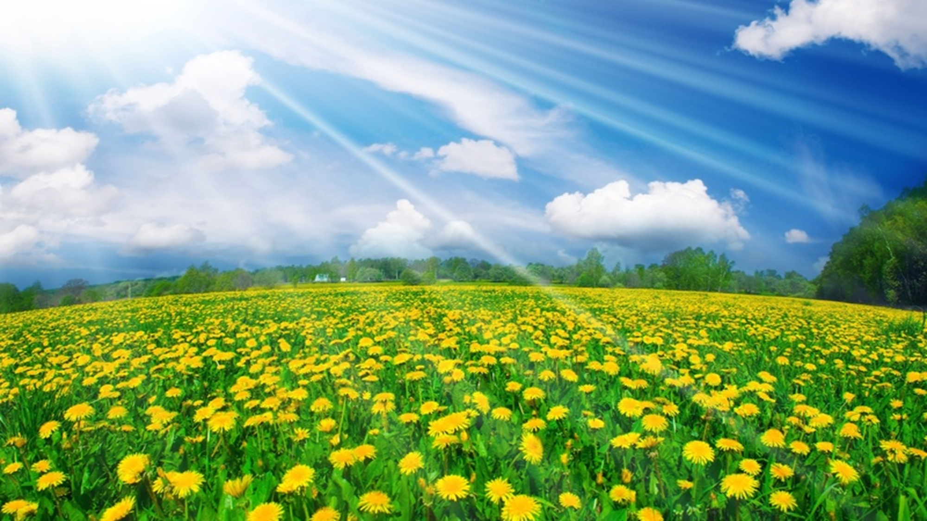
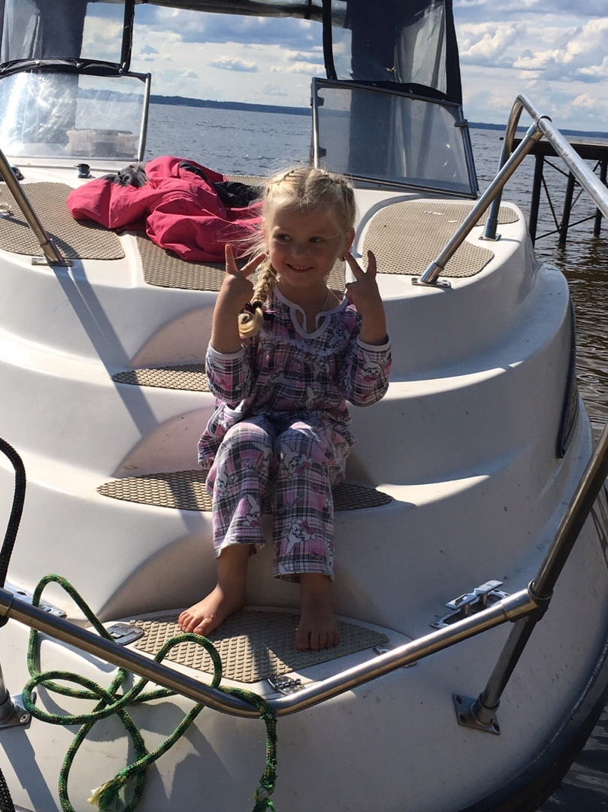
О чём грустят кораблики От суши вдалеке? Грустят, грустят кораблики О мели на реке, Где можно на минуточку Присесть и отдохнуть, И где совсем ничуточки Не страшно утонуть.

Slide 6
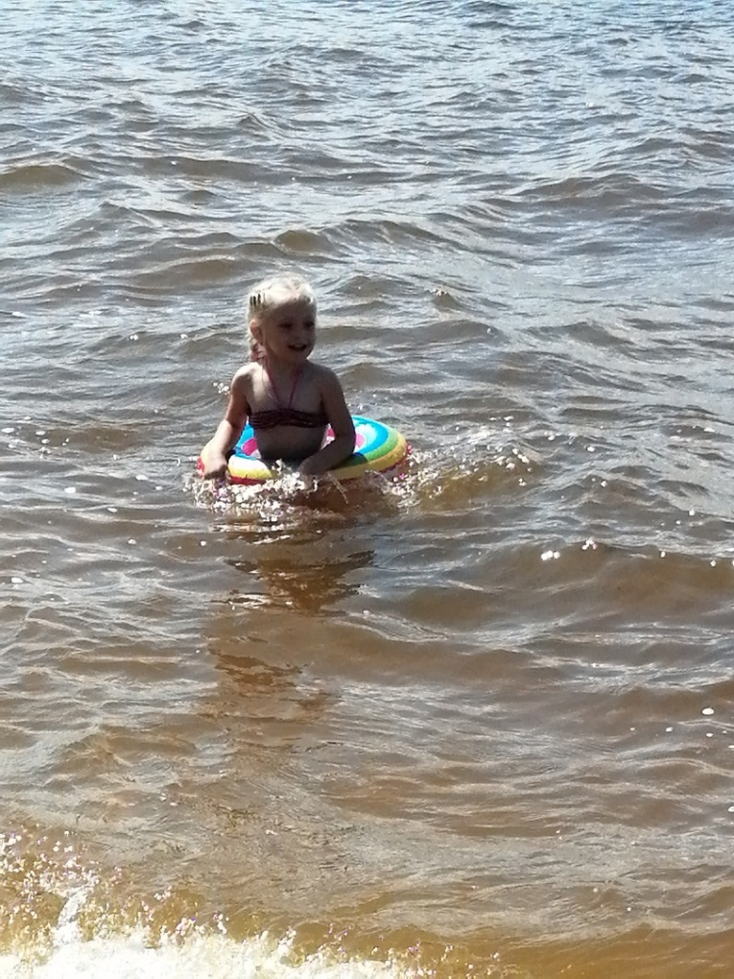
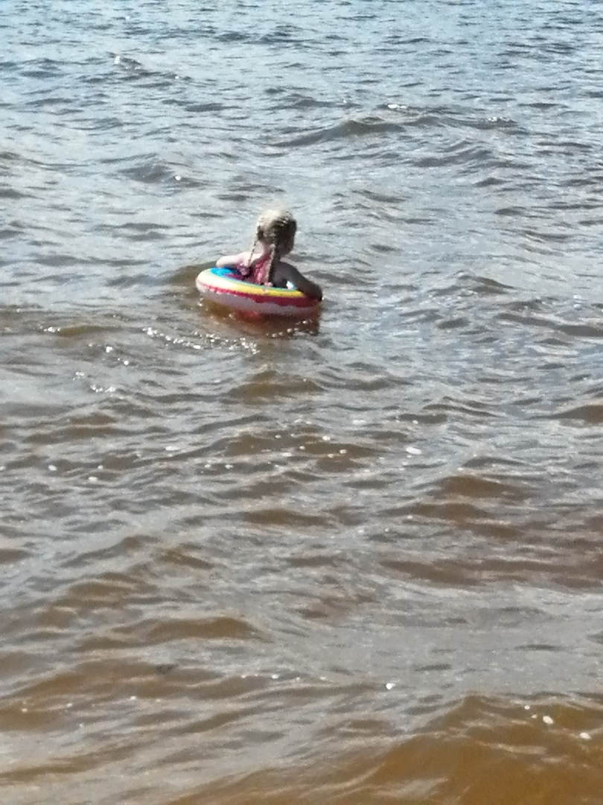
Я в море заплыл и лежу на спине. Какая-то птица парит в вышине. Какая-то рыба на дне, в глубине, Глядит, как над ней я парю на спине.

Slide 7
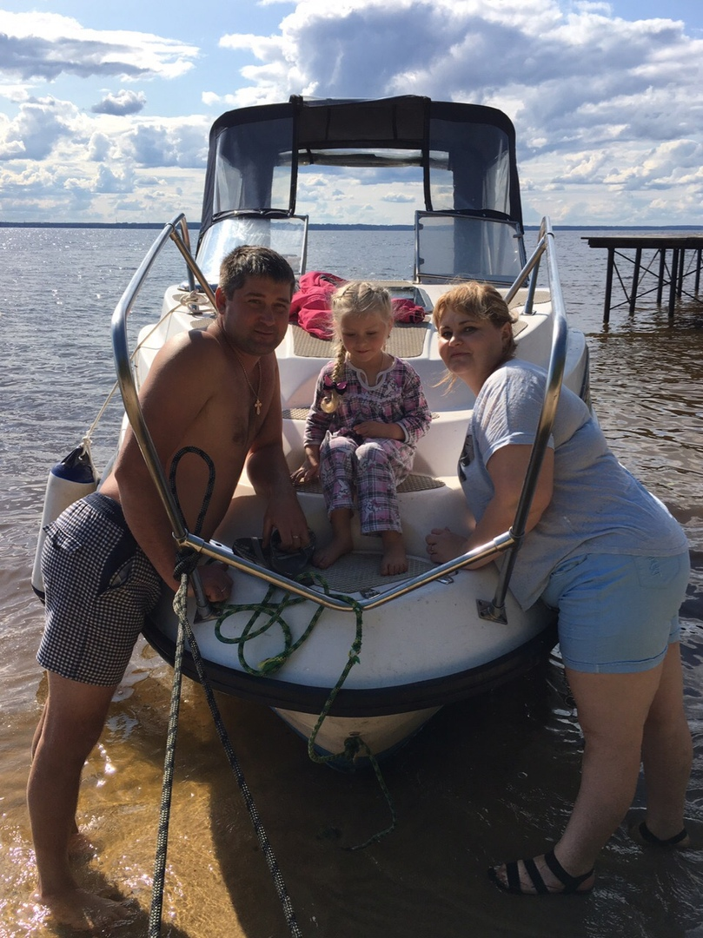
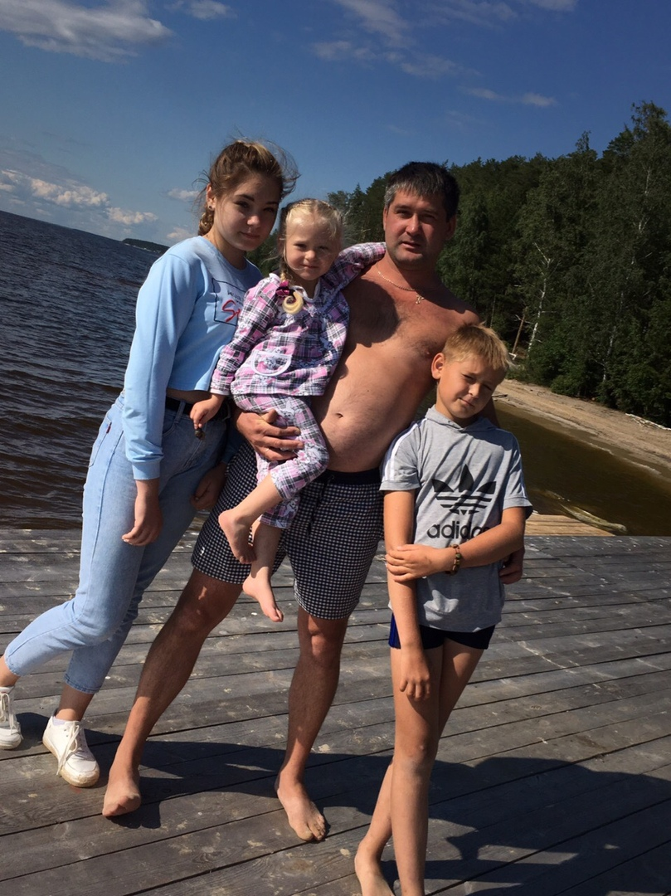
Семья-это слово нам многое скажет. Семья нам с рожденья в путь жизни покажет. И каждый, какой бы с ней не был момент, Волшебней, роднее моментов и нет. Семья с нами рядом всегда и везде, Она много значит в каждой судьбе.

Slide 8
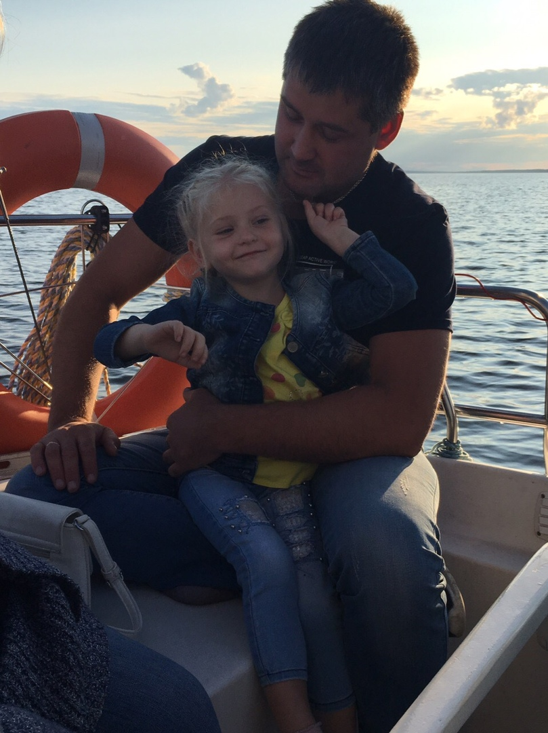
Я папу своего люблю Про это я ему и расскажу. Не получается словами - Я просто поцелую вместе с мамой.

Slide 9
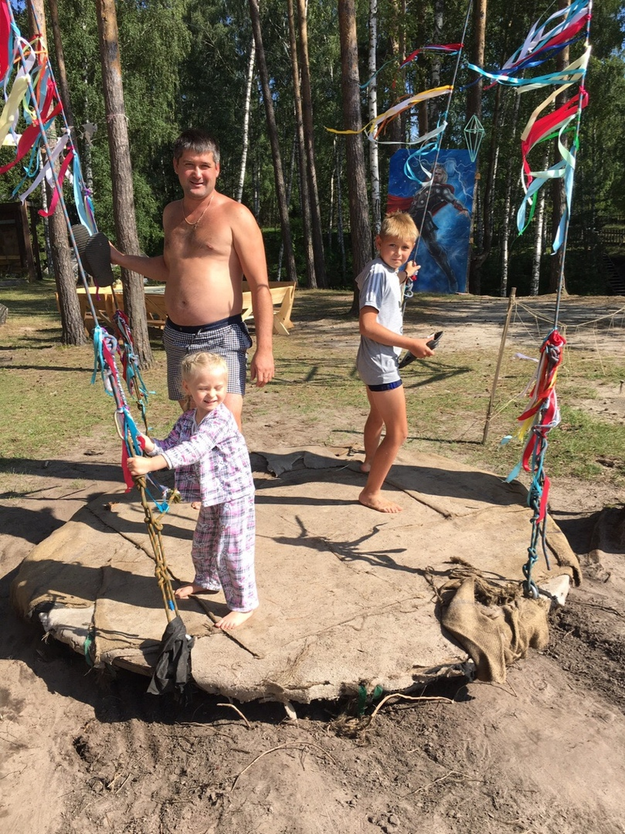
Знаете, как дружно Мы с папочкой живем! Вместе играем, вместе поем, Вместе смеемся, вместе гуляем, Вместе веселые сказки читаем!

Slide 10
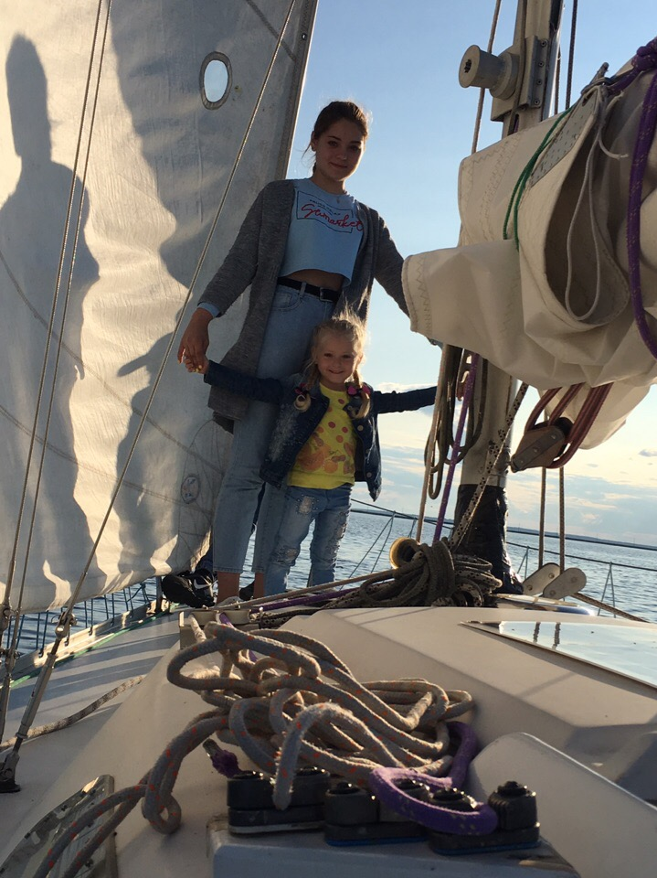
Сестренка ты моя родная Моя кровинка дорогая Как хорошо, что есть ты у меня Я знаю, любишь ты меня Делюсь с тобою я секретом И ездим отдыхать мы летом С тобой говорить обо всем люблю За все тебя благодарю Нет ближе человека для меня И это уж не болтовня С тобою весело всегда Не подходит к нам беда!!!

